Slide 1
08 (교재 11장)
총괄계획 및 주일정계획
(Aggregate Planning and Master Production Schedule)

Slide 2
01. 생산운영관리 입문
교재 1장, 4장
02. 경쟁력, 전략, 생산성
교재 2장
03. 예측
교재 3장
04. 전략적 생산용량계획
교재 5장
05. 프로세스 선택과 시설배치
교재 6장
06. 작업설계 및 작업측정
교재 7장
07. 입지계획과 분석
교재 8장
08. 총괄계획 및 주일정계획
교재 11장
09. MPR와 ERP
교재 12장
10. 재고관리
교재 13장
11. JIT와 린 운영
교재 14장
12. 공급사슬관리
교재 15장
13. 일정계획
교재 16장

Slide 3
서론(Introduction)
총괄계획(Aggregate Planning): 보통 2~12개월을 대상으로 하는 중기생산용량계획
목표: 기대수요를 충족하기 위해 기업조직의 자원을 효과적으로 활용하는 생산계획(production plan)을 도출
고려사항: 산출량, 고용수준 및 고용수준의 변경사항, 재고수준 및 재고수준의 변경사항, 백오더(back order), 하도급(subcontracting)
판매 및 생산계획(S&OP; sales and operations planning): 수요와 공급의 균형을 달성하기 위한 중기의사결정으로 총괄계획과 비슷하지만, 판매 및 생산계획은 총괄계획의 범위에 재무와 운영계획까지 통합
S&OP는 기업 전체에 영향을 미치기 때문에 판매(수요예측), 재무(재무적 제약), 운영(생산용량의 제약조건)적 측면을 투입물로 하여 계획되어야 함
S&OP는 전체 공급사슬에 중요한 계획정보이므로 주요 투입물을 제공하는 공급사슬 파트너들과 공유되어야 함

Slide 4
서론(Introduction)
재고관리
일정계획
생산 시스템 설계
총괄계획

Slide 5
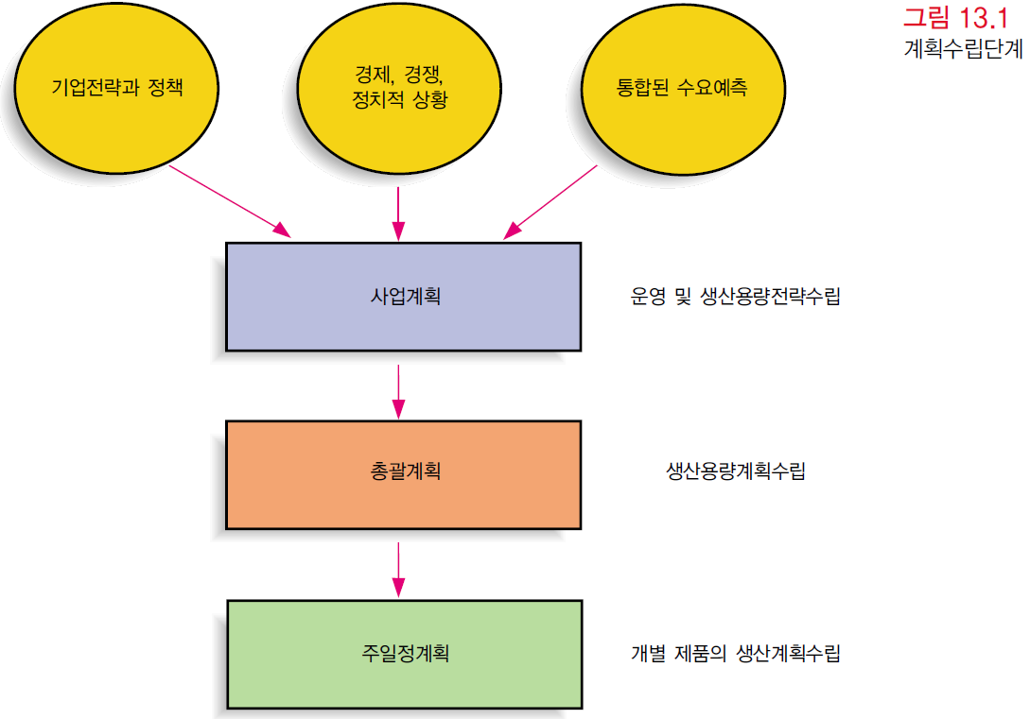
서론(Introduction)
총괄화 개념(The Concept of Aggregation): 최종 제품의 model 별로 계획하는 것이 아니라 product group으로 해당 group의 모든 모델을 합쳐서 계획
Group의 모든 모델을 합쳐서 계획
Model 별로 계획

Slide 6
서론(Introduction)
총괄계획의 개관(An Overview of Aggregate Planning)
중기기간에 대한 종합적 수요예측 결과 이용
산출량, 고용, 완제품 재고수준 또는 서비스 생산용량 결정
수요량을 충족하기 위한 일반계획
관리자들은 여러 가지 계획대안을 고려하는데 각각에 대해 타당성과 비용을 조사
총괄계획은 주기적으로 최근의 예측치 및 기타 변경사항을 감안하여 갱신
총괄계획 수립자는 기대수요(expected demand)의 양(quantity)과 시기(timing)에 대해 관심을 가져야 하며, 업무는 전체 계획 기간에 걸쳐 수요와 생산용량이 대략적으로 같게 하는 것
총괄계획의 투입물
계획기간 동안의 가용 자원
기대수요 예측치
고용수준 변경에 대한 기업 방침

Slide 7
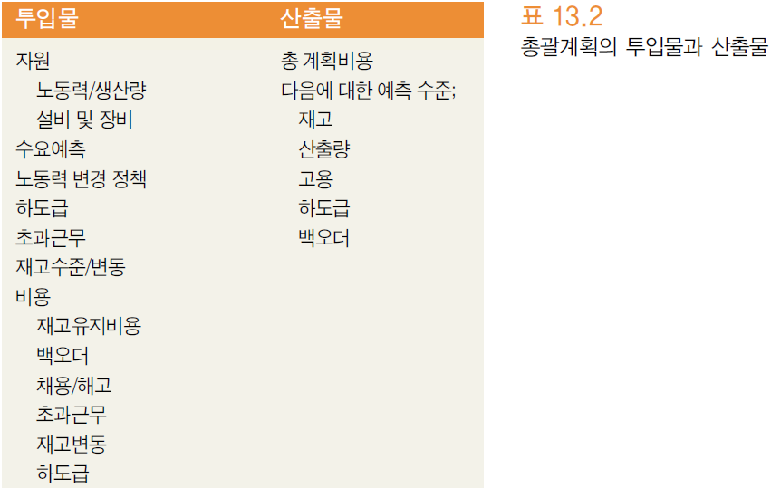
서론(Introduction)

Slide 8
서론(Introduction)
수요와 공급대안(Demand and Capacity Options)
수요대안: 수요가 생산용량과 대응하도록 수요 변경을 시도
가격설정(pricing)
판촉(promotion)
백오더(backorder)
신규 수요(new demand)
공급대안: 생산용량이 수요에 대응하도록 생산용량 변경을 시도
근로자의 채용 및 해고(hire and lay off workers)
초과근무/여유시간(overtime/slack time)
비상근 작업자(part-time workers)
재고(inventories)
하도급(subcontracting)
수요대안에 비해 공급대안이 보편적 수단: 일반적으로 수요는 통제할 수 없으나 생산용량은 통제할 수 있기 때문에.

Slide 9
불안정한 수요 충족을 위한 기본전략(Basic Strategies for Meeting Uneven Demand)
총괄생산계획자가 사용할 수 있는 전략
일정 인력(level workforce)을 유지
안정적 산출률(output rate)을 유지
기간별로 수요에 대응
위의 의사결정 변수들의 조합을 사용
생산수준평활전략(level capacity strategy): 안정적 산출량을 유지하면서 재고와 백오더(backorder) 등의 조합에 의해 수요변동에 대응(충족) → 일정한 생산
수요추종전략(chase demand strategy): 초과근무, 시간제 근로자, 하도급을 이용하여 수요량에 맞춰 생산량을 변경함으로써, 특정 기간 동안의 계획 산출량이 그 기간의 기대 수요와 일치하게 하는 것 → 생산량 변동
일반적으로 총괄계획담당자는 회사 정책 혹은 계약에 의해 그들에게 부과된 제약 내에서 최소비용으로 공급과 수요를 대응시켜야 함

Slide 10
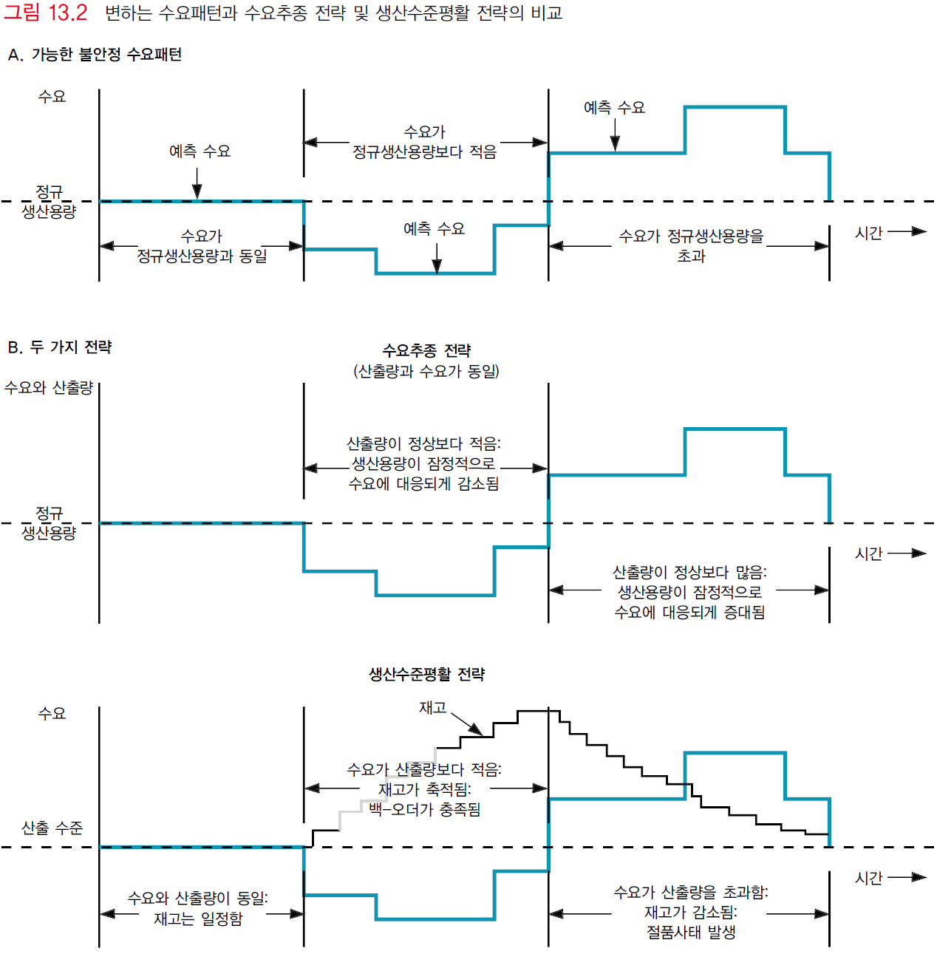

Slide 11
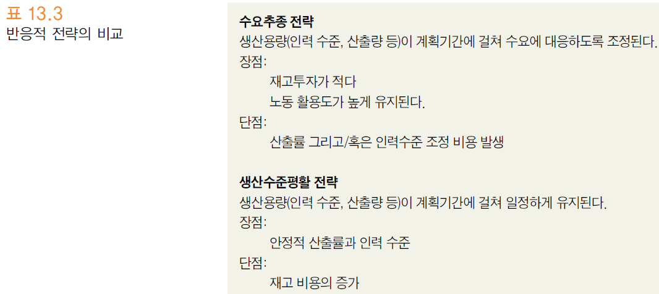
불안정한 수요 충족을 위한 기본전략(Basic Strategies for Meeting Uneven Demand)

Slide 12
총괄계획기법(Techniques for Aggregate Planning)
시행착오적 기법(trial-and-error techniques): 약식(informal) 기법
수리적 기법(mathematical techniques)
총괄계획의 일반적 절차
각 기간의 수요를 결정
각 기간에 대해 생산용량(정규시간, 초과근무, 하도급)을 결정
관련된 회사 혹은 부서의 정책(예: 수요의 5%에 해당하는 안전재고를 보유, 비교적 안정적으로 인력을 유지 등)을 파악
정규시간, 초과근무, 하도급, 재고유지, 백오더, 해고에 관한 비용과 기타 관련 비용을 결정
대안적 계획을 개발하고 각각의 비용을 계산
만일 만족스러운 계획이 도출되면 목적을 가장 잘 만족시키는 대안을 선정. 그렇지 않으면 5단계로 돌아감

Slide 13
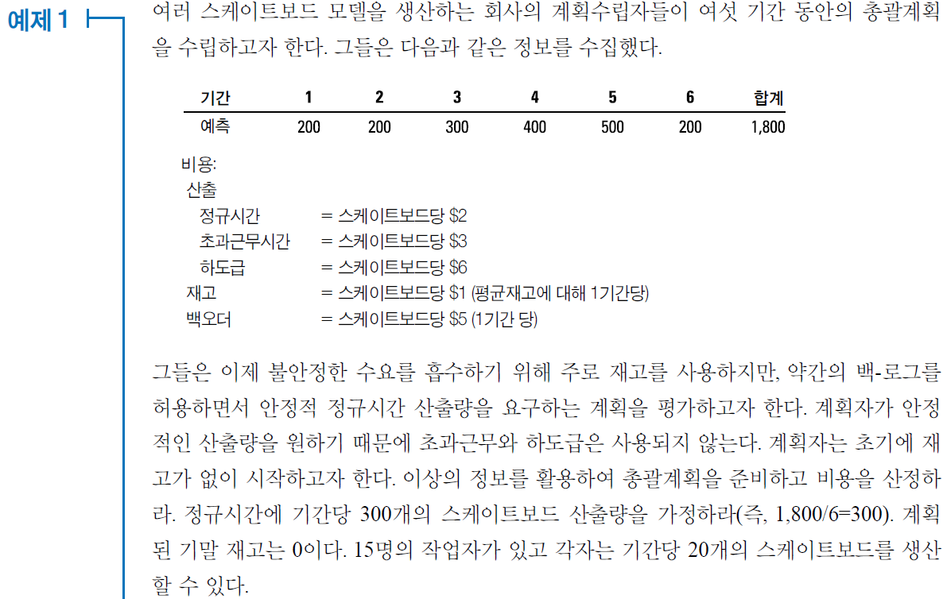
총괄계획기법- 시행착오적 기법
생산수준평활전략

Slide 14
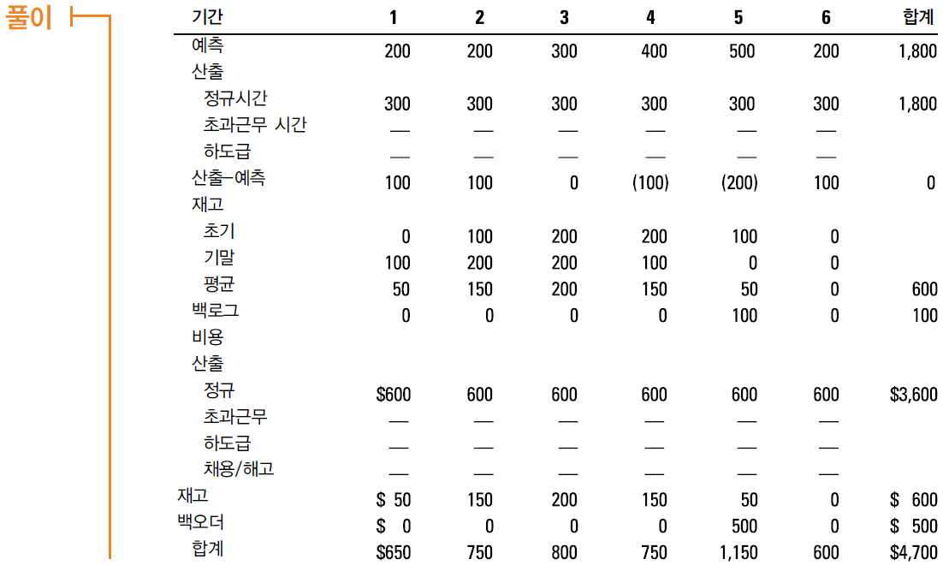
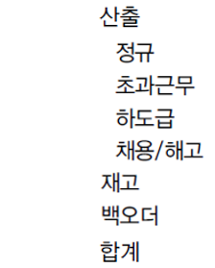
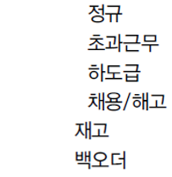
총괄계획기법- 시행착오적 기법
초기재고 + (산출-예측치) = 기말재고 (+일때)
0+100 = 100
초기재고 + (산출-예측치) = 백로그 (−일때)
100+(-200) = -100

Slide 15
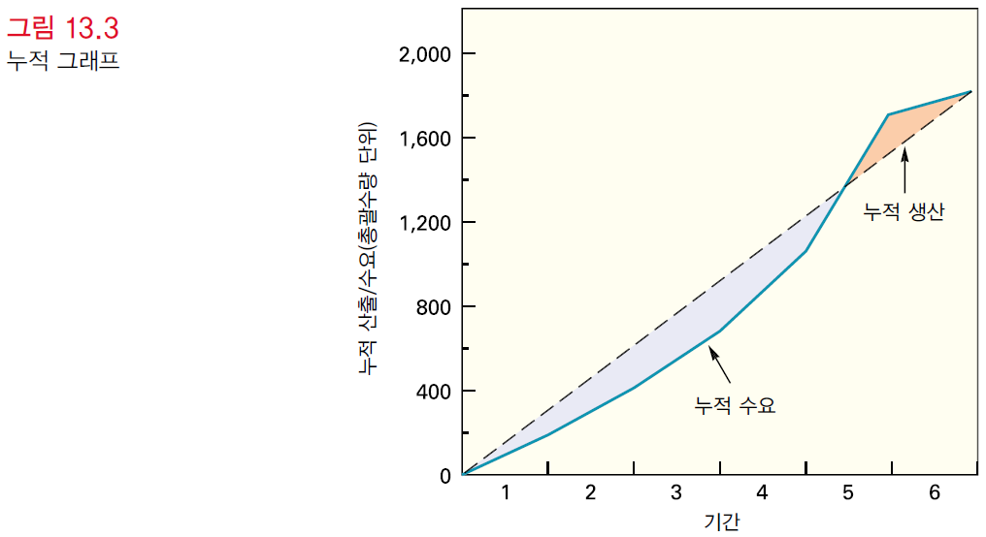
총괄계획기법(Techniques for Aggregate Planning)
백오더 발생
재고 발생

Slide 16
총괄계획기법- 시행착오적 기법
수요추종전략
예제 2
인력: 15명 → 14명, 생산용량: 300개/기간 → 280개/기간
6기간 동안 생산용량 20개/기간*6기간=120개 감소
감소한 생산용량 120개는 초과 근무로 보충

Slide 17
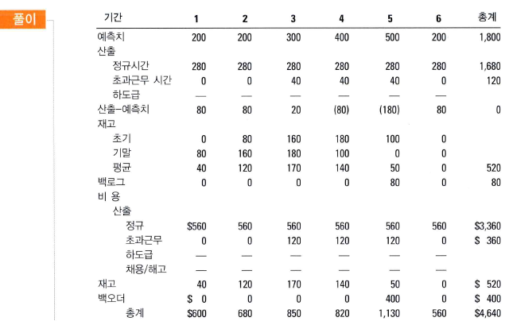
총괄계획기법- 시행착오적 기법
수요추종전략 사용 시 생산수준평활 전략($ 4,700) 대비 $60 절감 효과

Slide 18
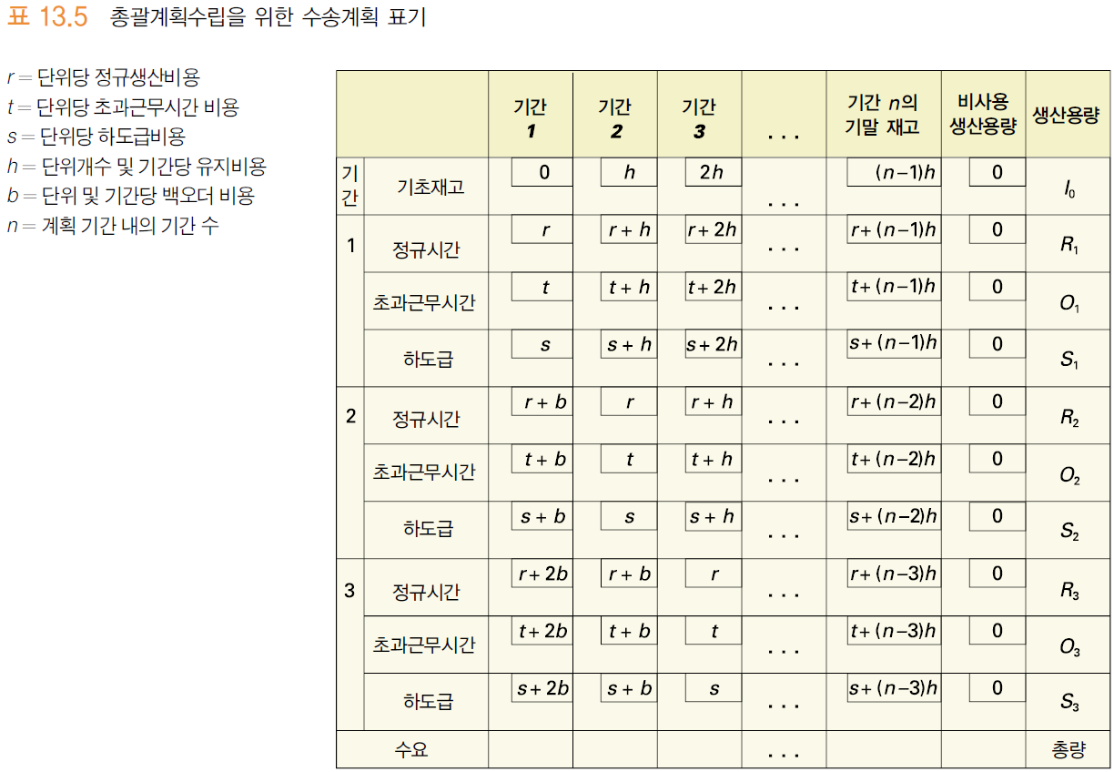
총괄계획기법(Techniques for Aggregate Planning)
수요
수요와 공급 불일치 시
Dummy 수요 활용
공급

Slide 19
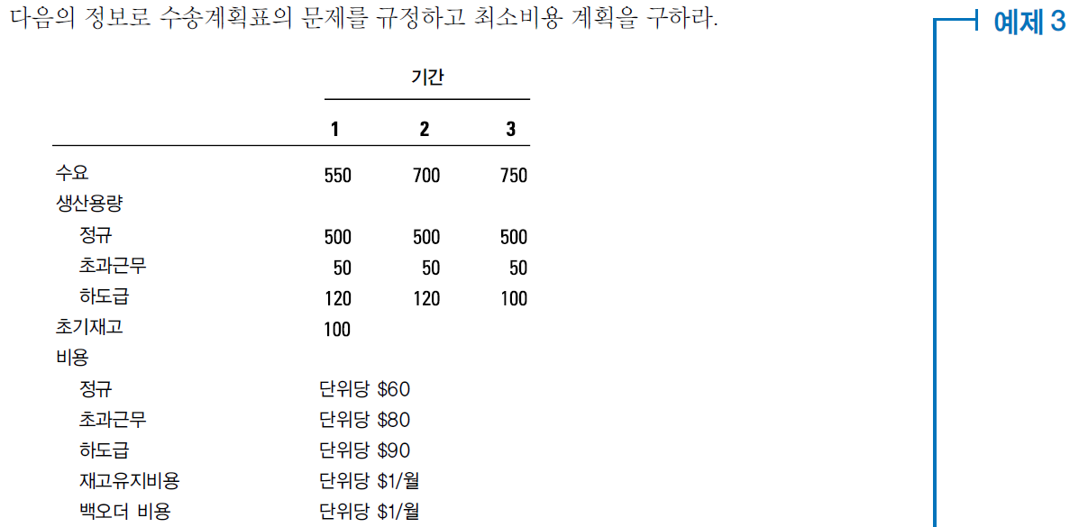
총괄계획기법(Techniques for Aggregate Planning)
수요 : 2,000 → 더미 수요 : 90
공급 : 2,090
단위당 $3/월

Slide 20
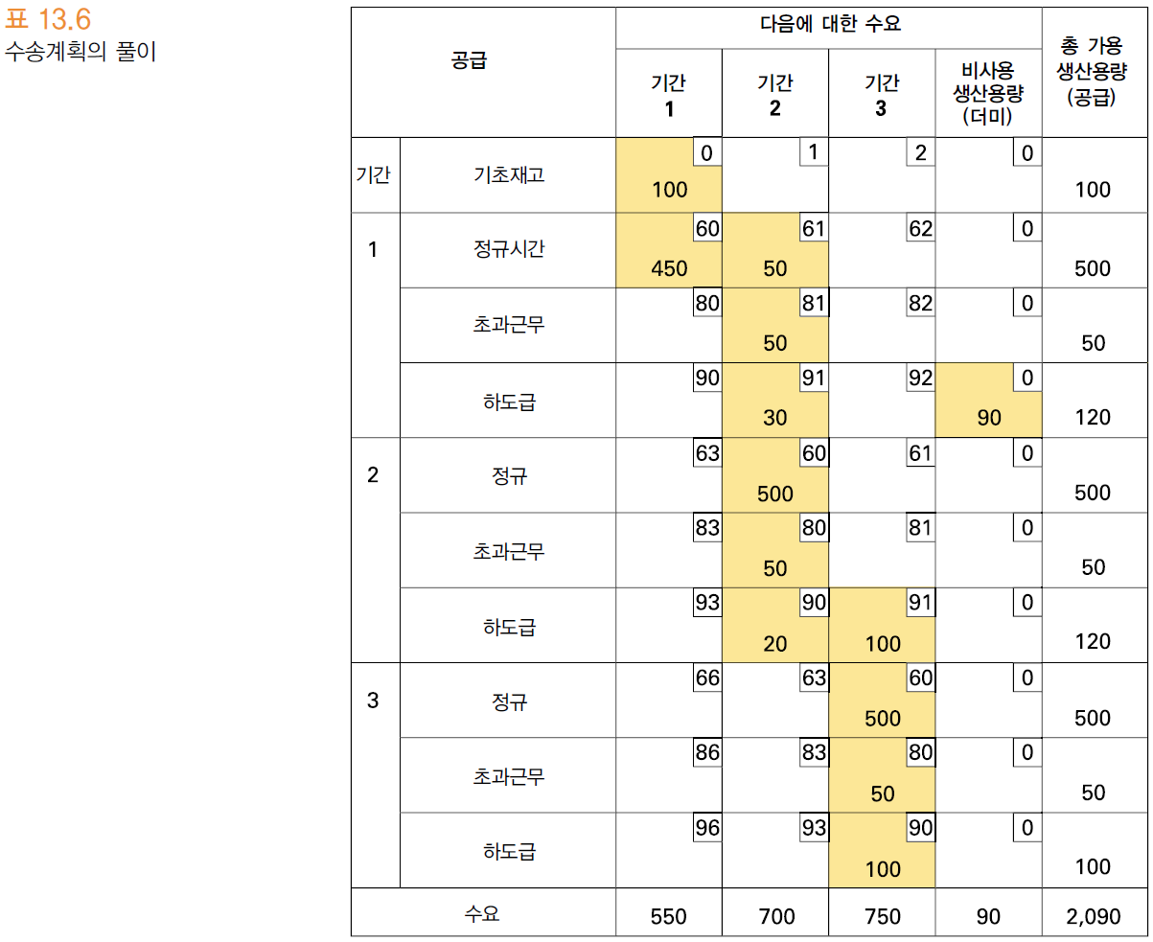

Slide 21
서비스 산업의 총괄계획(Aggregate Planning In Services)
제조업 총괄계획과 서비스업 총괄계획의 차이
서비스는 고객의 요구에 따라 발생
서비스에 대한 수요는 예측하기 어려움
생산용량 가용성이 예측하기 어려울 수 있음
노동 유연성은 서비스에 있어서 이점이 될 수 있음
수율관리(yield management): 다양한 수요의 범주에 따라 생산용량을 할당하기 위해
가격전략(pricing strategy)을 사용하는 기법
: 변동가격전략 – 주중할인, 주말할증…

Slide 22
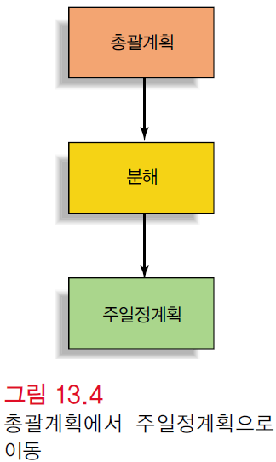
총괄계획의 분해(Disaggregating the Aggregate Plan)
총괄계획의 분해: 총괄계획을 노동 요구량(기술, 인력규모), 자재, 재고 소요량을 결정하기 위해 개별 제품(end item) 소요량으로 분해하는 것(주일정계획(master schedule))
총괄계획(Aggregate Plan) → 분해(Disaggregate) → 주일정계획(Master Schedule)
총괄계획의 분해 결과
계획 기간 동안의 개별 제품 수량과 생산시기가 나타나는 주일정계획(Master Schedule)이 되며 이는 미래의 6~8주를 다루게 됨
주일정계획(Master Schedule)은 전체 제품그룹(product group)이 아닌 개별제품(end item)의 계획된 산출량과 시기를 보여주며, 생산은 물론 주문이 언제 생산 계획되고 출하될 것인가와 같은 마케팅을 위한 중요한 정보를 포함
그룹별
제품별

Slide 23
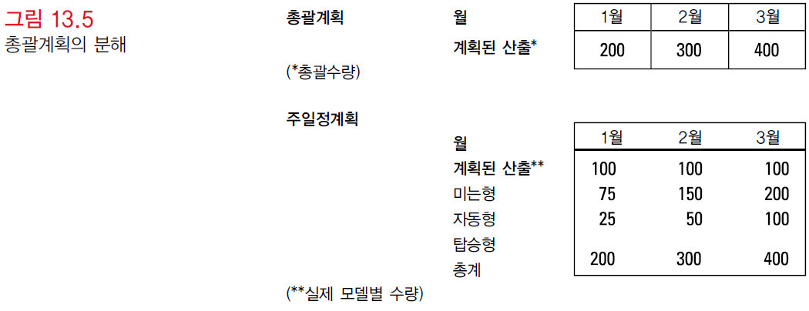
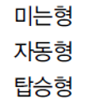
총괄계획의 분해(Disaggregating the Aggregate Plan)

Slide 24
주일정계획(Master Schedule)
투입물
초기재고: 전기로부터 이월된 실제 갖추고 있는 재고수량(on-hand inventory)
각 기간에 대한 수요 예측치
고객 주문
산출물
예상재고(projected inventory)
기준생산계획(MPS; Master Production Schedule): 개별 제품의 계획된 최종 생산 수량과 시기를 나타내는 계획
개략적 생산용량 계획(Rough-cut capacity planning; RCCP): 주일정계획의 실행가능성을 점검하기 위해 개략적으로 생산용량과 수요의 균형을 잡는 것(잠정적 주일정계획의 실행가능성 점검)
약속가능재고(ATP; Available to Promise): 고객의 주문에 따른 공급 약속이 되지 않은 재고(미계약 재고(uncommitted inventory))

Slide 25
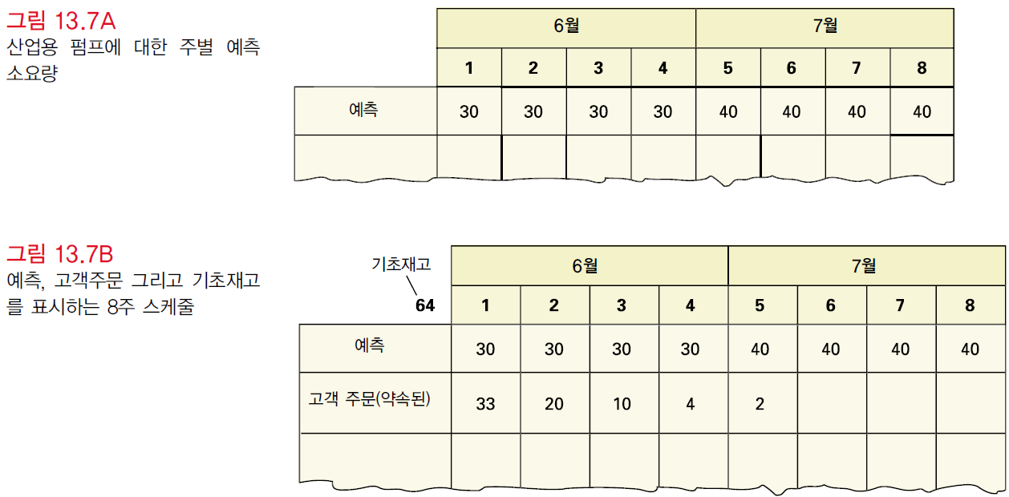
주일정계획과정(Master Scheduling Process)
예측된 수요
확정된 수요
둘 중 더 큰 값을 소요량으로 이용

Slide 26
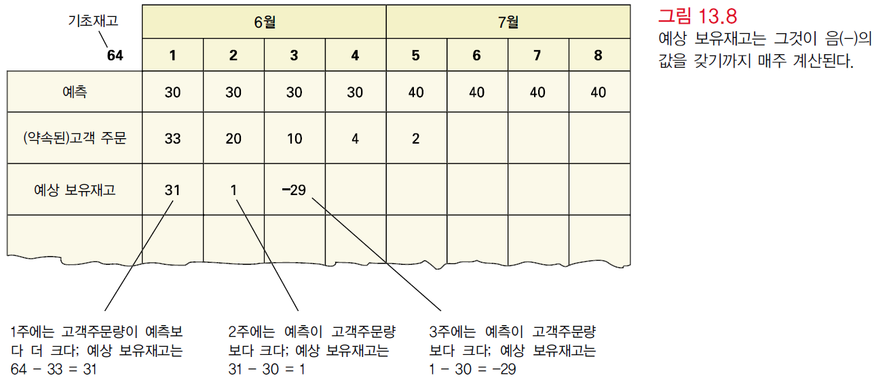
주일정계획과정(Master Scheduling Process)
소요량

Slide 27
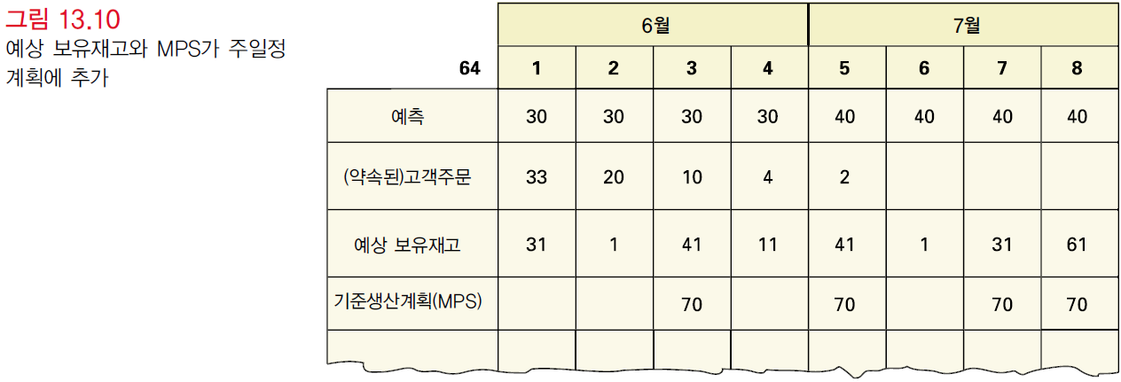
주일정계획과정(Master Scheduling Process)
소요량

Slide 28
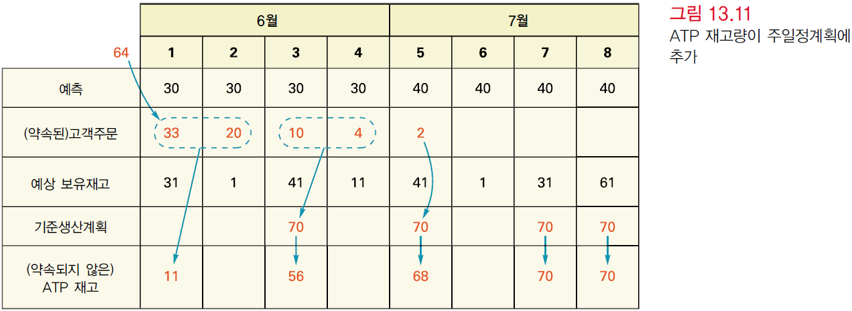
주일정계획과정(Master Scheduling Process)
Available to Promise (ATP): 고객의 주문에 따른 공급 약속이 되지 않은 재고(미계약 재고(uncommitted inventory)) → 약속가능재고
ATP = 예정된 MPS(또는 재고) – 다음 MPS 전까지 확정된 고객 수요
ATP(약속가능재고) : 생산 부문이 영업 부문에게 주문을 받아도 된다고 허락한 양

Slide 29
주일정계획과정(Master Scheduling Process)
시간구획(Time Fences): 주일정계획 기간 범위의 분리된 시간 범위

Slide 30
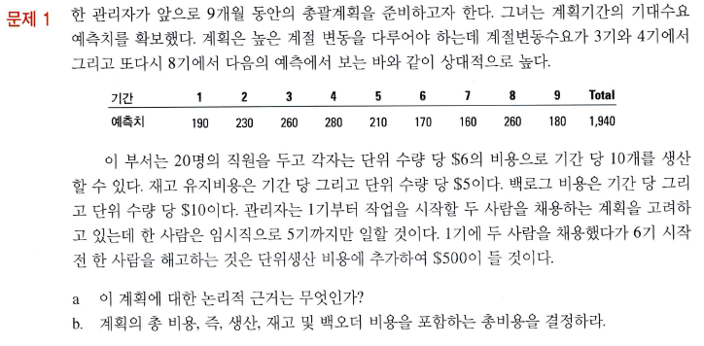
문제풀이 연습

Slide 31
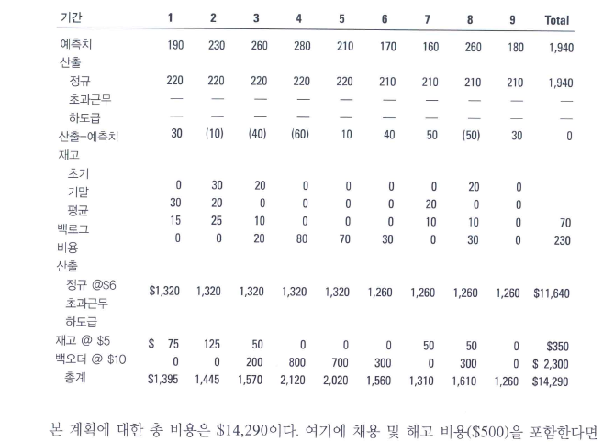
2명 채용
1명 해고
22명
22명
22명
22명
22명
21명
21명
21명
21명

